Slide 1
Projet BourbaKeM
Elément n° 12:
L’ingénierie des connaissances
Nada MATTA
Notes:
1

Slide 2
Introduction
Recueil des connaissances
Modélisation des connaissances
Représentation des connaissances

Slide 3
Ingénierie des connaissances
L’IC est une approche qui permet
de recueillir et de structurer un raisonnement
Objectif:
Formaliser la résolution de problèmes
(démarche suivie par un ou plusieurs experts pour résoudre un problème)
Objet:
Connaissance
Connaissance
La connaissance est une information ou une donnée utilisée dans un contexte donné
Connaissance: savoir et savoir-faire
Connaissance: individuelle et collective

Slide 4
Historique
MYCIN (diagnostic médical) et ses dérivés, …
Prototypage rapide et Systèmes Expert de 1ère génération (70 - Fin 80)
Taxinomie de Problèmes et la classification heuristique de Clancey (85)
Recueil et Modélisation des connaissances - mi 80
Ingénierie des connaissances (97)
Approches de recueil et de modélisation des connaissance (80-99)

Slide 5
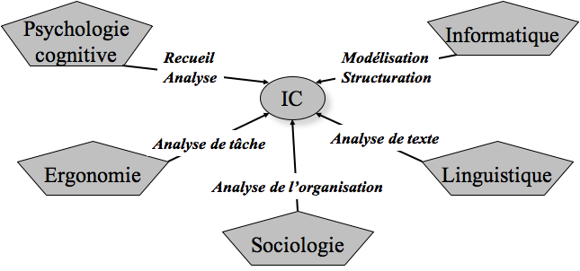
Disciplines impliquées

Slide 6
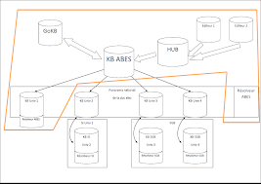
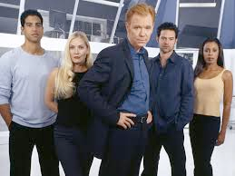
Démarche générale
Modèle
Conceptuel
Modélisation
Recueil
Implémentation
Experts
Documents
BD
Bases de
Connaissances
Validation

Slide 7
Introduction
Recueil des connaissances
Modélisation des connaissances
Représentation des connaissances

Slide 8
Démarche de recueil
Familiarisation avec l’activité
Identification des sources de connaissance
Recueil des connaissances

Slide 9
Technique de recueil : les entretiens
Entretien libre : Une question globale
Objectif : avoir une idée globale de l’activité
Résultat: un schéma illustrant l’activité de A à Z
Entretien dirigé : Questionnaire
Objectif: Rendre explicite les règles, les actions, les stratégies, le matériel, les documents, etc.
Résultat: Des réponses, des classifications, des données, etc.
Enregistrement des entretiens, analyse et transcription
Validation avec l’expert

Slide 10
Technique de recueil : l’observation de l’activité
Observation ergonomique de la tâche et de l’activité
Identification du contexte d’un problème
Observation d’une simulation de résolution d’un problème ou d’un problème réel, sans intervention.
Demander à l’expert de réfléchir à voix haute si possible
Faire un entretien avec l’expert après coup afin de comprendre les éléments de réflexion, les raisons des actions, des décisions, etc.
Enregistrement, notes et relevés d’informations pertinentes
Résultat: Protocoles verbalisés.

Slide 11
Technique de recueil :
l’explicitation indirecte par classifications
Classifications directe de problèmes, de stratégies, de règles, d’équipements, de produits, etc.
Grilles Répertoire (Kelly, 56)
Véhicule
Question: Quels sont les types de ce produit
Véhicule Léger
Poids Lourds
Poids inférieur à 1 tonne
Question: Quelles sont les caractéristiques du produit
Poids supérieur à 1 tonne
Multi-usages
Question: Quels sont les types de ce produit
2 Roues
Voiture
Van
Camion
11

Slide 12
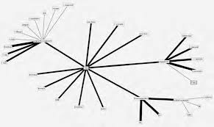
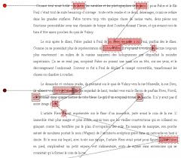
TextMining
Technique de recueil : extraction à partir de textes ou données
DataMining
Connaissances
Cartes de Termes
Connaissances
Parseur
linguistique
Outils statistiques
Documents
produits dans l’activité
Base de Données
produites dans l’activité

Slide 13
Introduction
Recueil des connaissances
Modélisation des connaissances
Représentation des connaissances

Slide 14
Démarche globale
Modélisation : Analyse et Structuration afin de définir un modèle Conceptuel
Modèle Conceptuel : Cadre sémantique partagé par des utilisateurs (i.e. d’un programme informatique) et des concepteurs qui leur permet de communiquer
Modèle Conceptuel
Validation
Modélisation
Protocoles
Entretiens Transcrits
Documents

Slide 15
Modèle conceptuel
Dans un Modèle Conceptuel les rôles de connaissances utilisées dans une résolution de problèmes sont rendus explicites. Il est au niveau rationnel. (Knowledge Level [Newell,1982])
Niveau de connaissances (Knowledge Level)
Agent rationnel:
Corps
Actions
Lois de conduite
Codification
Niveau symbolique
Code
Dans un Modèle Conceptuel, on distingue deux types de connaissances:
modélisation du domaine
modélisation du raisonnement

Slide 16
Un exemple : CML (Conceptuel Modeling Language)
 | Niveaux | Entités
Raisonnement | Tâche | Tâche, Structure de tâches
Raisonnement | Inférence | Inférence, Structure d’inférence
Domaine | Domaine | Concept, Relation, Expression , Attribut
UTT

Slide 17
Exemple de description d’une tâche
Task Diagnostic
Task-Definition
Goal: Diagnostic d’une panne
Specif: permet d’établir un diagnostic à partir d ’un ensemble de symptômes …
Input: Observations, Heuristiques
Output: Diagnostic
End-Definition
Task Diagnostic
Task-Body
Type: Composite
Sub-tasks: Détection de symptômes, Génération d ’hypothèses, Discrimination d ’hypothèses
Control-structure:
Détection de symptômes (Observations -> Observations anormales, Observations normales)
Génération d ’hypothèses (Observations anormales, Observations normales, Heuristiques -> Hypothèses)
While Hypothèses non vérifiées do
Discrimination d ’hypothèses (Hypothèses, Observation additionnelles -> diagnostic)
End-Body
UTT

Slide 18
Exemple de description d’une inférence
Inference Tester
Operation-type : « forward »
Input Roles:
Hypothèse (Panne-moteur)
Observations additionnelles (Tests Bruits, Tests huile, …)
Output Roles:
Résultats Tests (Bruit=52Dc, Min<Huile<Max, ...)
Spec: Faire des tests pour vérifier l’hypothèse de la panne
End-Inference Tester
Exemple de description d’un concept
Concept moteur
Definition: le moteur du véhicule ,...
Sub-type-of:
Properties:
énergie : Char
nb-cylindres : Integer
End-Concept moteur

Slide 19
Introduction
Recueil des connaissances
Modélisation des connaissances
Représentation des connaissances

Slide 20
Exemple 1 : Frame, Classe, Objet
Structure de donnée permettant de représenter une situation d’une manière déclarative [Rich, 87]
Frame : Classe d’objets
Attributs (Slots)
Facettes : condition sur valeur
Valeur
Fonctions élémentaires (création, instanciation, suppression, accès, etc.)
Carré
Forme
Couleur
Longueur des côtés
Valeur
Valeur
Si effacé
Si besoin
Si connu
Polygone
Rectangle
Vert
Blanc
Demander la longueur
Calculer la surface

Slide 21
Exemple 2 : Réseau Sémantique
Un réseau sémantique est un formalisme représentant un domaine suivant un réseau de nœuds et d’arcs.
Un réseau sémantique est formé de :
Nœud : objet, concept, élément
Arc : relation (nommé)
Jean a une voiture et un chapeau rouge
mammifère
véhicule
est-un
est-un
homme
instance
Jean
possède
voiture
possède
couleur
chapeau
couleur
rouge
En logique Propositionnelle:
x; (x est-un homme et x=Jean) et [ (x possède voiture) et (voiture couleur rouge)]
et [(x possède chapeau) et (chapeau couleur rouge)]

Slide 22
Exemple 3 : Graphe conceptuel (Sowa)
Les Graphes Conceptuels sont un formalisme de représentation proche du réseau sémantique.
Graphe conceptuel:
Support : Hiérarchies de types de concepts et de types de relations
Graphes : Concept, relations
Fonctions spécifiques : projection, généralisation, jointure, etc.
Personne : Paul
Agent
Accident grave : X
Route : RN10
Conduit
Véhicule : Renault Mégane
Localisation

Slide 23
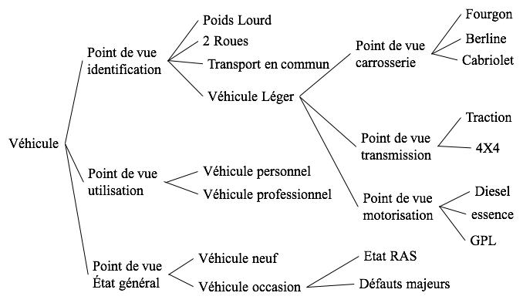
Exemple 4 : Représentation multi-expertise : Point de vue
Un point de vue est une représentation de la perception d’une personne ou d’un groupe de personnes [Ribière, 99]

Slide 24
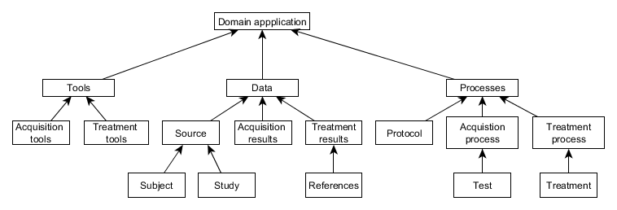
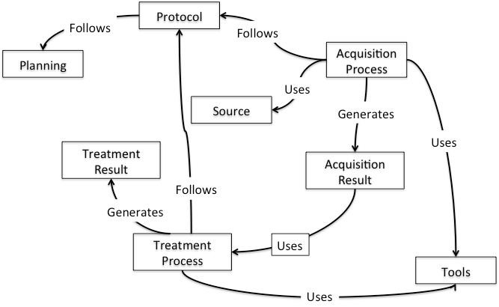
Exemple 5 : Ontologie (Fensel)
Une ontologie est une représentation de concepts dans un domaine.
Elle est représentée par:
Un arbre de concept (avec la relation est-un)
Des graphes mettant en relation les concepts (tout type de relation sauf est-un)
Il existe plusieurs niveaux d’ontologies:
Générique
Spécifique à un domaine
D’application: relative à une application dans un domaine donné
Ex : Ontologie d’Application

Slide 25
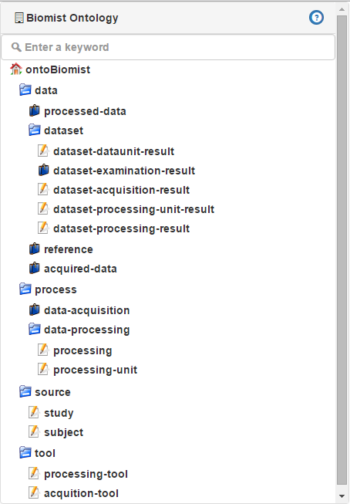
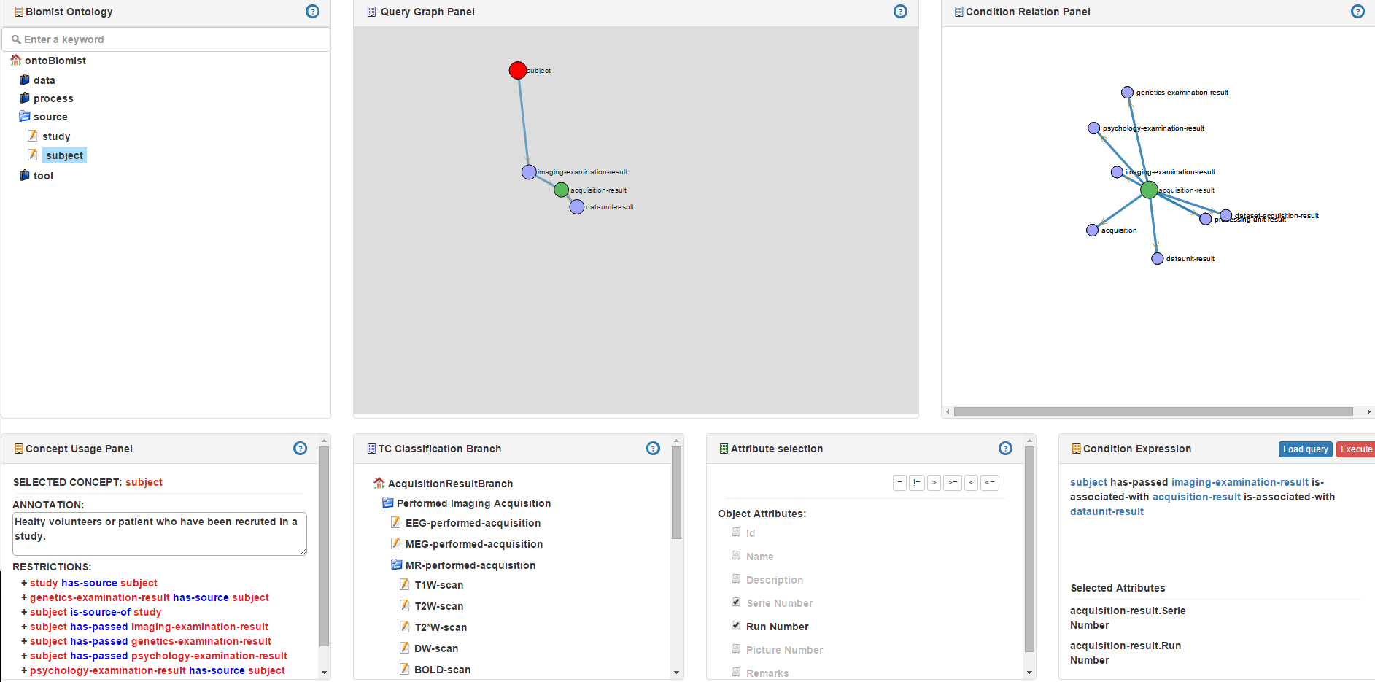
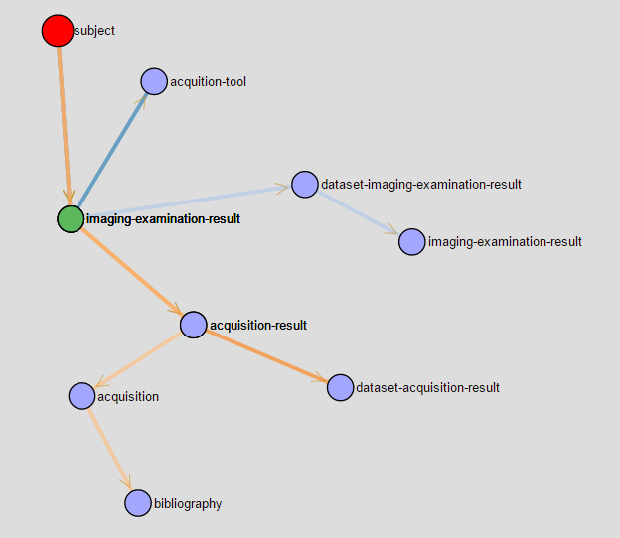
Exploitation de l’ontologie
Représentation des connaissances d’une expertise
Guide sémantique pour la recherche d’information : Web sémantique

Slide 26
Projet BourbaKeM
Elément n° 12:
L’ingénierie des connaissances
Merci pour votre attention
Notes:
26

